Slide 1
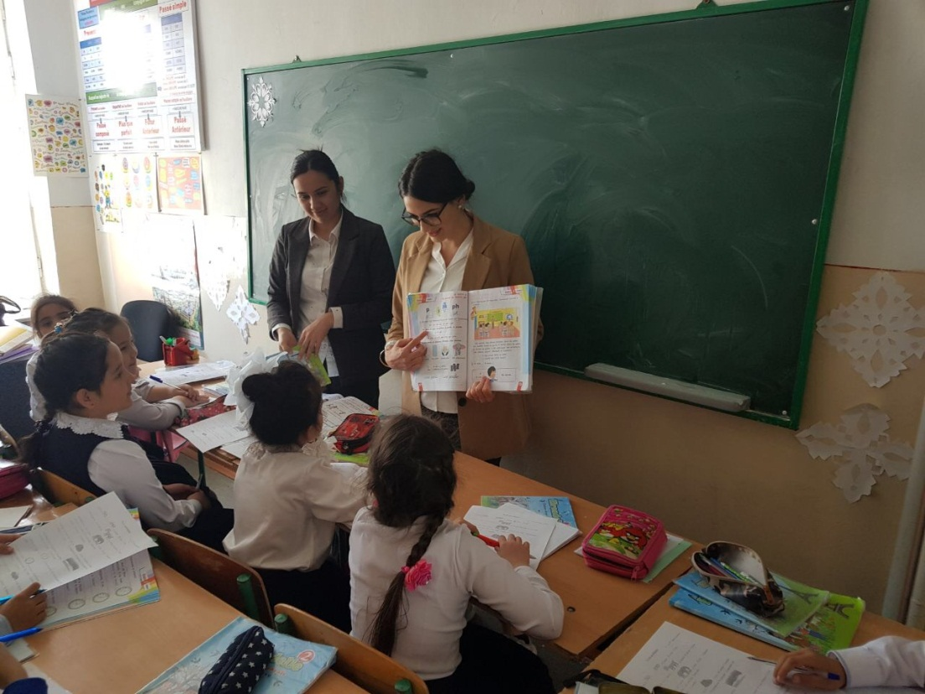
Le Français
5-classe
Thème: L’école en France

Slide 2
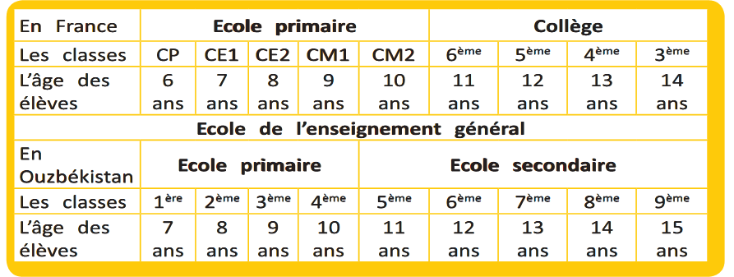
L’école en France

Slide 3
L’école en France
En France, l'école est publique, gratuite, laïque et obligatoire jusqu'à l'âge de 16 ans. Le système d'éducation est divisé en trois grades.

Slide 4
La photo que vous voyez est le système scolaire en France. Il est basé sur la division par l'âge et le type d'école (Par exemple la Maternelle)

Slide 5
Résumé:
Préscolaire/ maternelle: 3 à 5 ans École élémentaire: 6 à 10 ans collège: de 11 à 14 ans lycée : 15 à 16 ans et plus
Général et technologique
Lycée professionnel
3 ou 4 ans.
2 ans.
Bac
CAP ou BEP

Slide 6
L'enseignement primaire est divisé en âge préscolaire (2 à 6ans) et école primaire pour une période de 5 ans. Lorsque on a terminé l'enseignement primaire, on est admis en 6ème, qui est la première classe de l'enseignement secondaire (collège). Ces études ont une durée de 4 ans et dispensent un enseignement général.

Slide 7
À l'âge de 15 ans, les jeunes sont invités à décider de suivre un cours d'études professionnelles qui dure normalement deux ans ou de continuer dans un lycée jusqu'à l'âge de 18/19 ans. L'enseignement supérieur est dispensé dans les Universités et les Grandes Écoles.

Slide 9
L’adjectif interrogatifs
Quel / quelle / quels / quelles / qu’elle / qu’elles
 | quel? | quelle?
 | quels? | quelles?

Slide 11
un livre– quel livre?
une règle– quelle règle?
des cadeaux– quels cadeaux?
des fautes– quelles fautes?

Slide 12
Vous l’avez-vu? Quel homme est-ce?– C’est un grand blond aux yeux clairs, gai et vif.
Quel est cet homme qui vous attend? – C’est mon père.

Slide 13
Le pronom quel est toujours utilisé lorsqu'il s'agit d'une phrase française.
Quel temps fait-il? — Ob-havo qanday?
Quelle heure est-il? — Soat nechida?
Quelles sont mes fonctions? — Mening majburiyatlarim qanday?
Quel sont ces livres? — Bu qanday kitoblar?

Slide 15
Quelle beauté! – Qanday go‘zal!
Quel malheur! – Qanday baxtsiz hodisa!

Slide 17
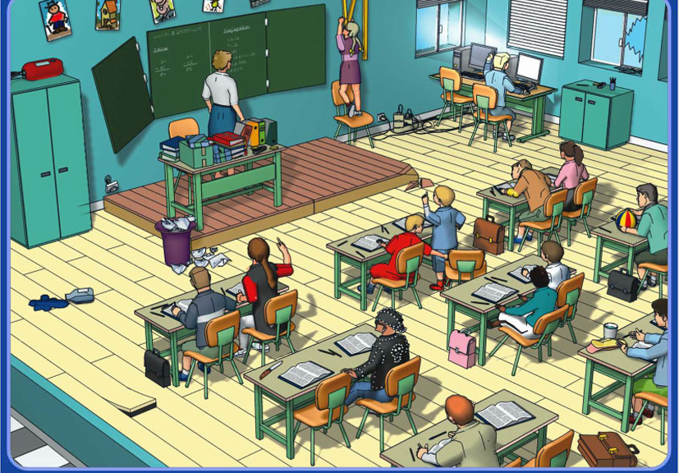
Devoir:
Faire l’activité 5,6 à la page 31
Raconter de votre école

